Slide 1
Νόμος του Hooke

Slide 2
Ρόμπερτ Χουκ
Γέννηση: 18 Ιουνίου 1635 Γουάιτ, Αγγλία.
Θάνατος: 3 Μαΐου 1703 Λονδίνο.
Εθνικότητα: Άγγλος.
Ιδιότητα: Φυσικός, Βιολόγος, Αρχιτέκτονας.
Επιτεύγματα: Νόμος του Χουκ, Κύτταρο, Νόμος της παγκόσμιας έλξης, Μικροσκοπία.
Συνεργάτης: Ρόμπερτ Μπόιλ.

Slide 3
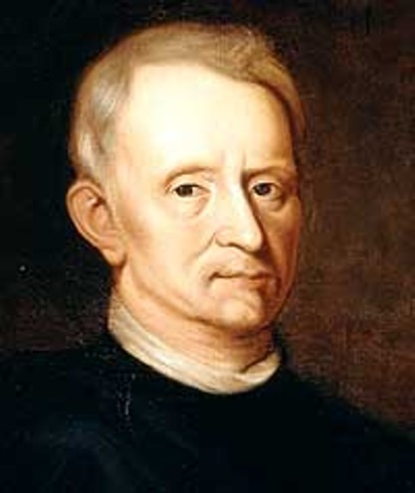
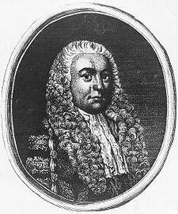
Ρόμπερτ Χουκ

Slide 4
Θεωρία

Slide 5
Θεωρία
Τα διάφορα υλικά μπορούμε να τα χωρίσουμε σε:
ελαστικά: τα σώματα, στα οποία όταν ενεργείται ορισμένη δύναμη, αυτά παραμορφώνονται και ξαναπαίρνουν την αρχική τους μορφή μόλις πάψει να ασκείται η δύναμη.
πλαστικά: τα σώματα τα οποία παραμορφώνονται μόνιμα ακόμα και με επίδραση μικρής δύναμης.

Slide 6
Θεωρία
Για παράδειγμα, ένα χαλύβδινο ελατήριο είναι ελαστικό σώμα, ενώ ένα ελατήριο από χάλκινο σύρμα ή ένα κομμάτι πλαστελίνης είναι πλαστικό σώμα.
Σημείωση: Ένα ελαστικό σώμα θα πάθει μόνιμη παραμόρφωση, όταν η δύναμη που το παραμορφώνει ξεπερνάει το όριο ελαστικότητας του σώματος. Σπάζει όταν ξεπερνάει το όριο θραύσης του.

Slide 7

Θεωρία
Ο νόμος του Hooke ή των ελαστικών παραμορφώσεων λέει ότι η επιμήκυνση x ενός ελατηρίου μέσα στην περιοχή ελαστικότητας του είναι ανάλογη με τη δύναμη F που την προκαλεί. Αυτό σημαίνει ότι το πηλίκο F/x είναι σταθερό, μέσα στην περιοχή ελαστικότητας του ελατηρίου.
F = -kx,
όπου k η σταθερά της αναλογίας.

Slide 8
Θεωρία
Ονομάζουμε τη σταθερά k σταθερά του ελατηρίου, γνωστή και σαν σταθερά του Χουκ, που εκφράζει τη σκληρότητα ενός ελατηρίου και εξαρτάται από:
το μήκος του ελατηρίου.
το πάχος του σύρματος του ελατηρίου
το άνοιγμα (διάμετρος) των σπειρών του ελατηρίου
το υλικό και τη θερμοκρασία του σύρματος του ελατηρίου.
την απόσταση μεταξύ των σπειρών («βήμα») του ελατηρίου.
Μονάδα μέτρησης της σταθεράς ελατηρίου στο Διεθνές Σύστημα (SI) είναι το Νιούτον/Μέτρο (N/m).

